Slide 1
Capitolul 5.
DISPOZITIVE OPTOELECTRONICE
5.3. MODULATOARE OPTOELECTRONICE

Slide 2
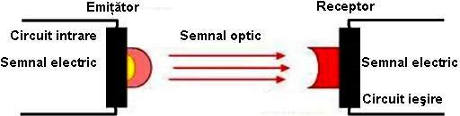
5.3. MODULATOARE OPTOELECTRONICE
5.3.1 CUPLORUL OPTIC (OPTOCUPLORUL)
Cuplorul optic –este un dispozitiv optoelectronic format dintr-un emiţător (LED) şi un receptor de lumină (fotodiodă, fototranzistor, fototiristor, etc.) aşezate faţă în faţă la distanţă mică în aceeaşi capsulă opacă.
Circuitul de intrare sau emiţătorul unui cuplor optic este, de obicei, un LED. Acesta primeşte semnal electric şi emite semnal optic.
Circuitul de ieşire sau receptorul unui cuplor optic poate fi: fotodiodă, fototranzistor, fotodarlington, fototiristor, fototriac. Acesta transformă semnalul optic în semnal electric.
Cuplorul optic transmite o comandă electrică prin intermediul luminii, asigurându-se o izolare perfectă din punct de vedere electric între circuitul de intrare şi circuitul de ieşire.

Slide 3
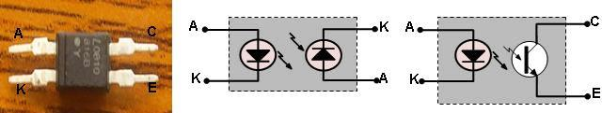
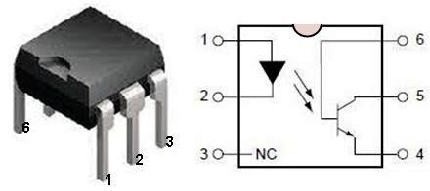
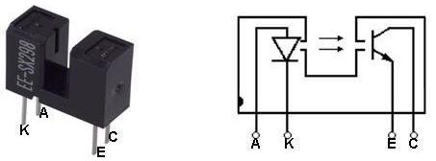
TIPURI CONSTRUCTIVE DE CUPLOARE OPTICE
CUPLORUL OPTIC CU 4 TERMINALE
CUPLORUL OPTIC CU 6 TERMINALE
COMUTATORUL OPTIC

Slide 4
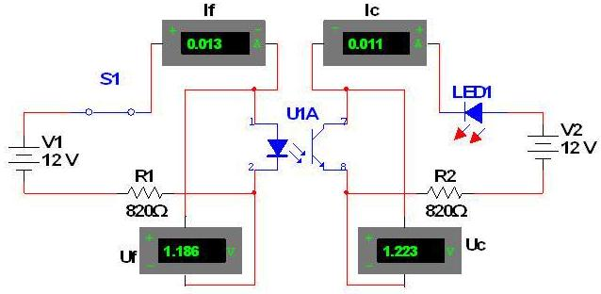
CONECTAREA ÎN CIRCUIT A CUPLORULUI OPTIC
Când întrerupătorul S1 este închis, emiţătorul este alimentat cu tensiune şi emite radiaţii luminoase. Receptorul captează aceste radiaţii fapt care duce la intrarea în conducţie a fototranzistorului şi la luminarea dispozitivului LED1.

